Slide 1
Величина. Измеряемая величина: физическая величина (ФВ), характеристики, обозначения и единицы
Проверил:
ст. преподаватель Гребенюк Е.В.
Выполнил:
Речук Д.М. 606-22
Сургут, 2026
1/10

Slide 2

Понятие величины
Величина — это фундаментальное свойство любого объекта или физического явления, которое может быть:
Качественно определено (установлено его наименование и природа)
Количественно измерено (определено числовое значение)
Длина
Масса
Температура
Расстояние между точками
Мера инерции тела
Степень нагрева вещества
2/10

Slide 3

Измеряемая величина
Измеряемая величина — это величина, значение которой определяется с помощью специальной процедуры — измерения.
01
02
Эталон
Сравнение
Единица измерения (стандарт)
Сопоставление измеряемой величины с эталоном
03
Результат
Числовое значение в выбранных единицах
3/10

Slide 4




Физическая величина (ФВ)
Физическая величина — это количественная характеристика физических свойств материальных объектов, процессов и явлений.
Физические величины являются основой для описания и понимания законов природы.
Скорость
Энергия
Давление
Изменение положения тела в пространстве
Способность системы производить работу
Сила, действующая на единицу площади
4/10

Slide 5

Качественные и количественные характеристики
Качественная характеристика
Определяет какую именно величину мы измеряем: длина, масса, время и т.д.
Количественная характеристика
Представляет собой числовое значение величины в выбранных единицах измерения.
Стандартная форма записи: X = q[X]
где X — обозначение величины, q — числовое значение, [X] — единица измерения
5
20
10
Метров
Градусов Цельсия
Килограммов
Длина отрезка
Температура воздуха
Масса тела
5/10

Slide 6
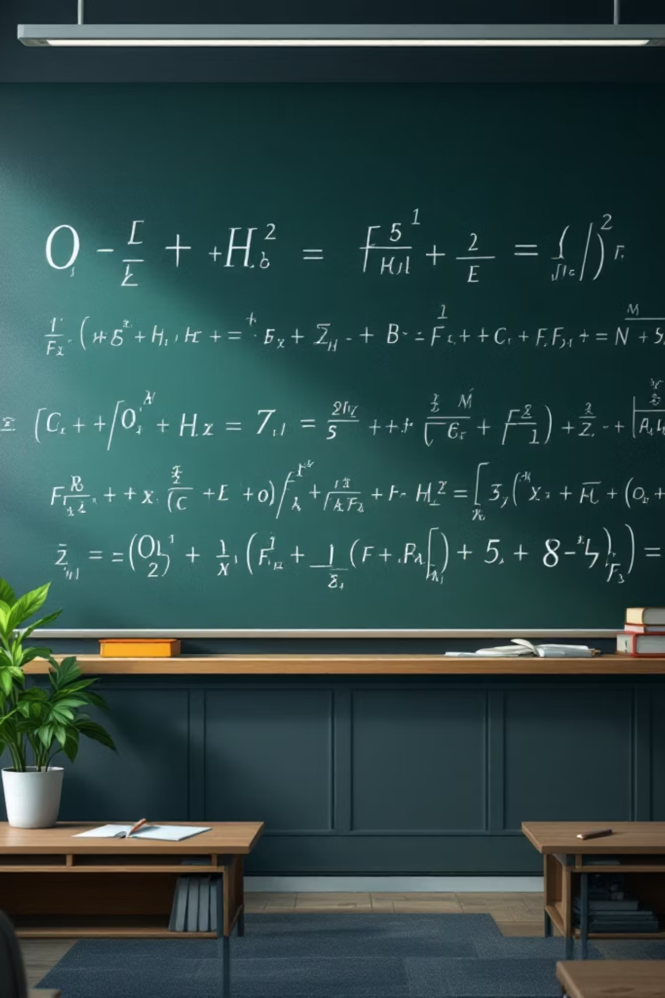




Обозначения величин
Каждая физическая величина имеет стандартное буквенное обозначение, которое используется в формулах и уравнениях.
Длина
Обозначается l (малая латинская буква L)
Масса
Обозначается m (малая латинская буква M)
Время
Обозначается t (малая латинская буква T)
Температура
Обозначается T (большая латинская буква T)
6/10

Slide 7
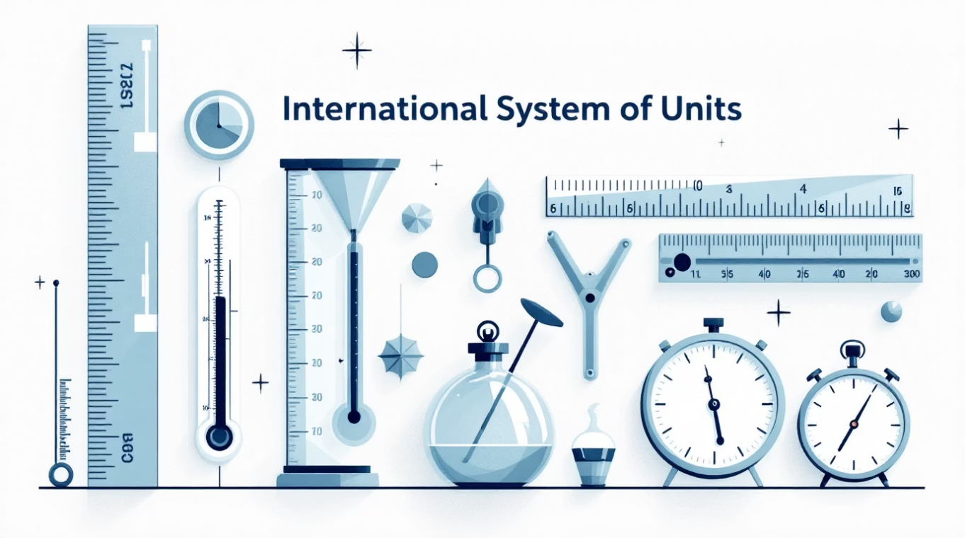







Единицы измерения и система СИ
Единица измерения — это величина, фиксированная по размеру и принятая в качестве эталона для сравнения других величин того же рода.
СИ (Système International d'Unités) — международная система единиц, применяемая во всех странах мира для обеспечения единообразия измерений.
Основные единицы СИ
Метр (м)
Килограмм (кг)
Секунда (с)
Единица длины
Единица массы
Единица времени
Кельвин (К)
Ампер (А)
Моль
Единица температуры
Единица силы тока
Единица количества вещества
Кандела
Единица силы света
7/10

Slide 8




Производные единицы СИ
Производные единицы образуются из основных единиц СИ с помощью математических соотношений, отражающих физические законы.
Скорость
Метр в секунду (м/с)
[м]/[с]
Сила
Ньютон (Н)
[кг] = [м]/[с]^2
Давление
Паскаль (Па)
[Н]/[м]^2
Площадь
Объём
Квадратный метр (м²)
Кубический метр (м³)
Энергия
Джоуль (Дж)
8/10

Slide 9

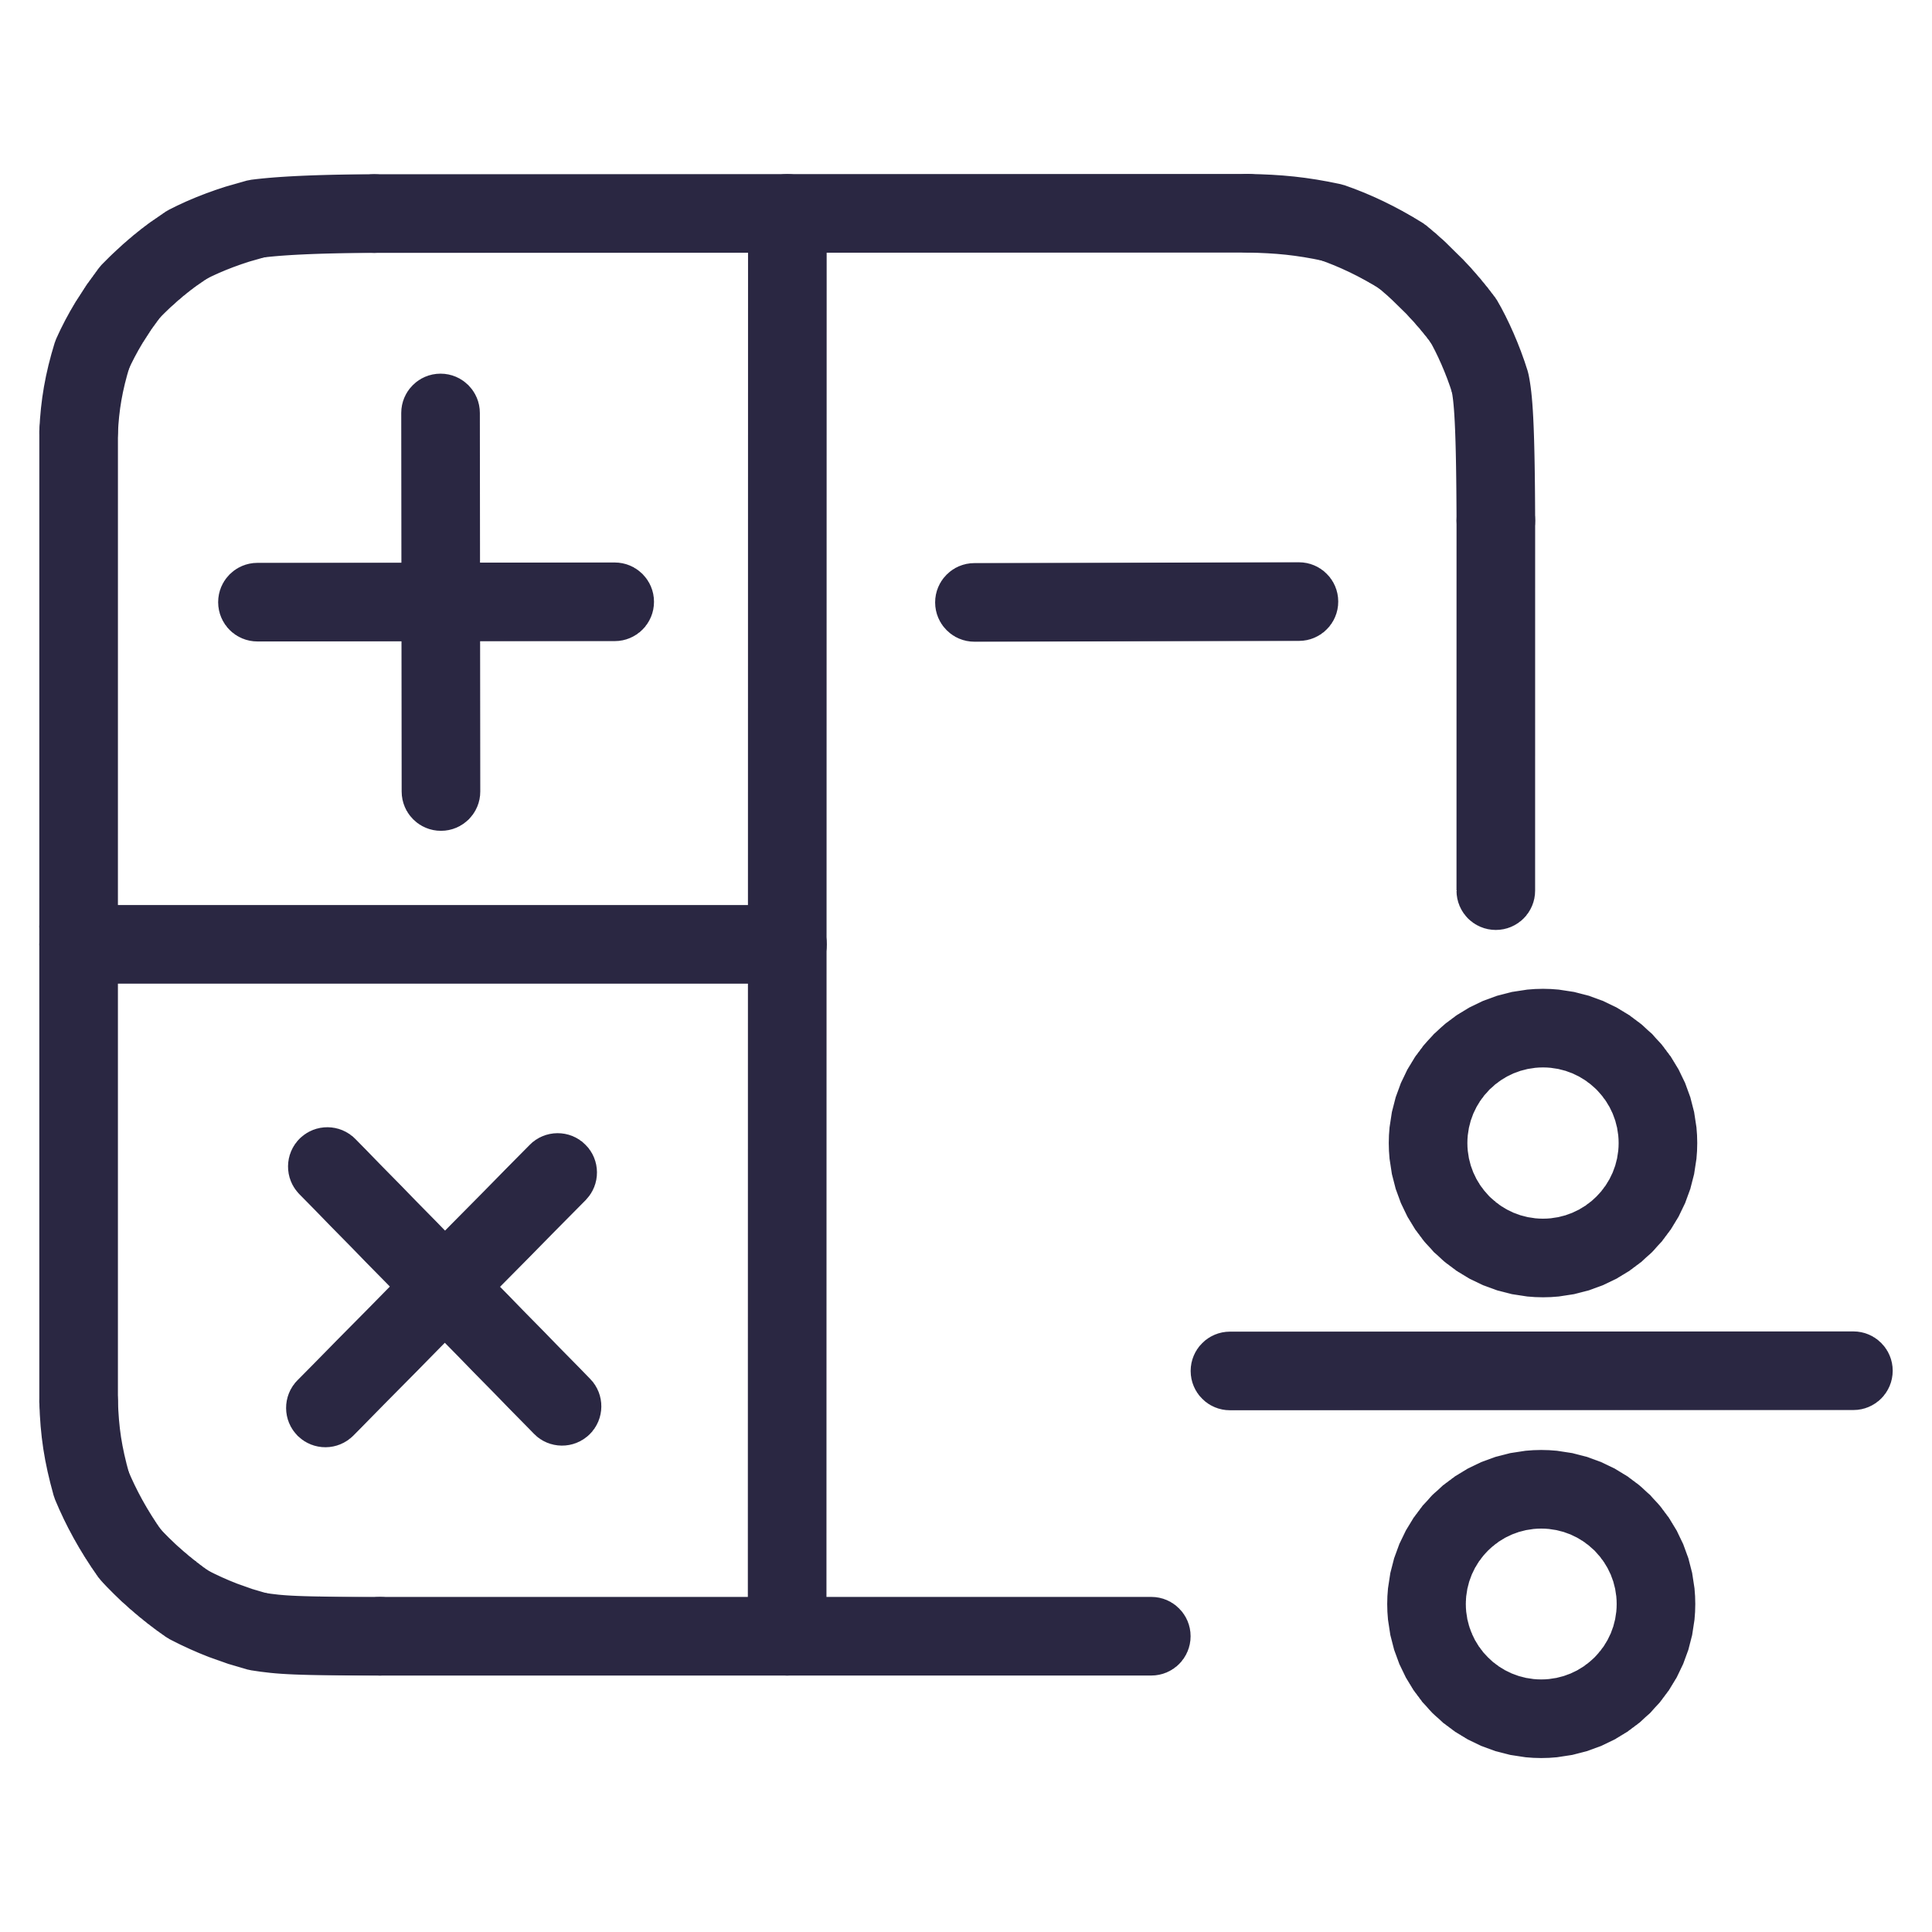


Заключение
Величина — основа измерений
Каждое измерение начинается с понимания того, какую величину мы хотим определить
Физические величины описывают свойства объектов
С их помощью мы характеризуем и количественно описываем окружающий мир
Характеристики позволяют точно определить величину
Качественная и количественная характеристики вместе дают полное описание
Система СИ обеспечивает единообразие измерений
Единая система единиц позволяет сравнивать результаты в разных странах и лабораториях
9/10

Slide 10
Спасибо за внимание!
10/10

